Slide 1


Thứ Sáu, ngày 08 tháng 12 năm 2023
HOẠT ĐỘNG TRẢI NGHIỆM
TRƯỜNG TIỂU HỌC TIÊN THANH
HỘI THI
GIÁO VIÊN CHỦ NHIỆM LỚP GIỎI
CẤP TRƯỜNG
Năm học: 2025 - 2026
CHỦ ĐỀ 4
TỰ HÀO TRUYỀN THỐNG QUÊ EM
Giáo viên: Đoàn Thị Luyến
Chủ nhiệm lớp: 3C
Tuần 14

Slide 3
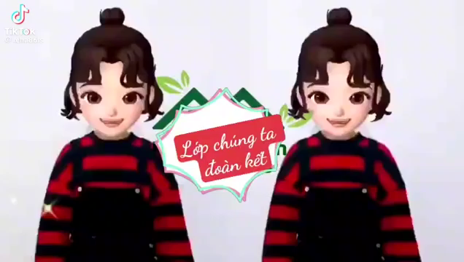

Slide 4

Sơ kết các hoạt động tuần 7
Phương hướng
Tuần 8
1. Sinh hoạt lớp
2. Sinh hoạt chủ đề:
Phân loại đồ cũ

Slide 5




*Sơ kết các hoạt động tuần 7

Slide 6


CHỦ ĐIỂM: TRUYỀN THỐNG QUÊ EM
SINH HOẠT LỚP
Tìm hiểu truyền thống quê em
Tuyên dương

Slide 7
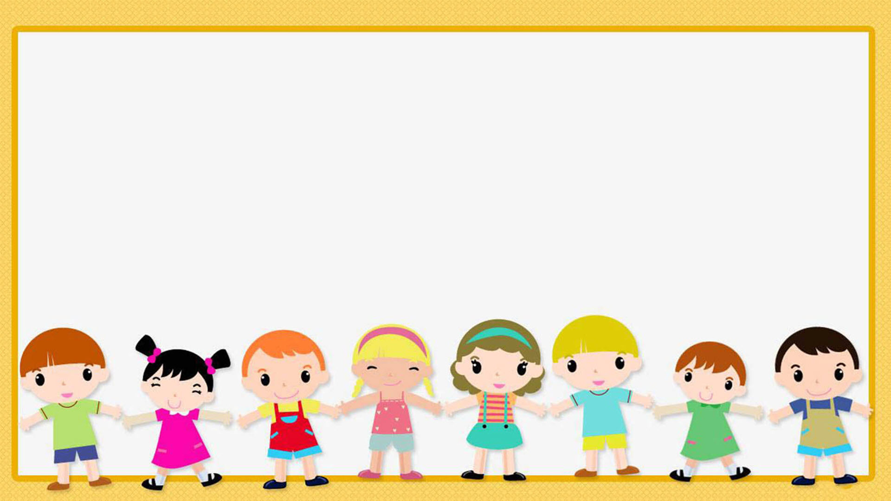
PHƯƠNG HƯỚNG
TUẦN 8

Slide 8

Thảo luận
PHƯƠNG HƯỚNG TUẦN 8
Nề nếp, tác phong
Học tập
Phong trào
Vệ sinh môi trường

Slide 9




PHƯƠNG HƯỚNG TUẦN 8
Học tập: đi học đúng giờ, học bài và chuẩn bị bài mới trước khi đến lớp, mang đầy đủ dụng cụ học tập, tích cực phát biểu.
Phương hướng hoạt động
tuần….
2. Nề nếp, tác phong: không nói chuyện, không làm việc riêng trong giờ học, xếp hàng tập thể dục nghiêm túc, tác phong gọn gàng, mặc đúng đồng phục, đội mũ bảo hiểm khi ngồi xe máy, lễ phép với thầy cô giáo, đoàn kết với bạn bè.
Thảo luận
PHƯƠNG HƯỚNG TUẦN 15
3. Vệ sinh môi trường: kê bàn ghế ngay ngắn, chăm sóc bồn hoa của lớp, bỏ rác đúng nơi quy định, giữ gìn trường lớp sạch đẹp.
Nề nếp, tác phong
Học tập
4 . Phong trào: Tham gia tốt các phong trào như thi giải toán qua mạng, đánh cờ vua, tắt quạt, điện khi ra khỏi phòng, tiết kiệm nước…
Phong trào
Vệ sinh môi trường

Slide 10


2. Sinh hoạt chủ điểm
Phân loại đồ cũ

Slide 11




Cam kết thực hiện
Sắp xếp đồ dùng ngăn nắp gọn gàng, tiện sử dụng.
Chúng ta cần phải giữ gìn và trân trọng các vật dụng, đồ dùng của mình.

Slide 12






Xin kính chúc quý thầy cô và các em mạnh khoẻ

